Slide 1
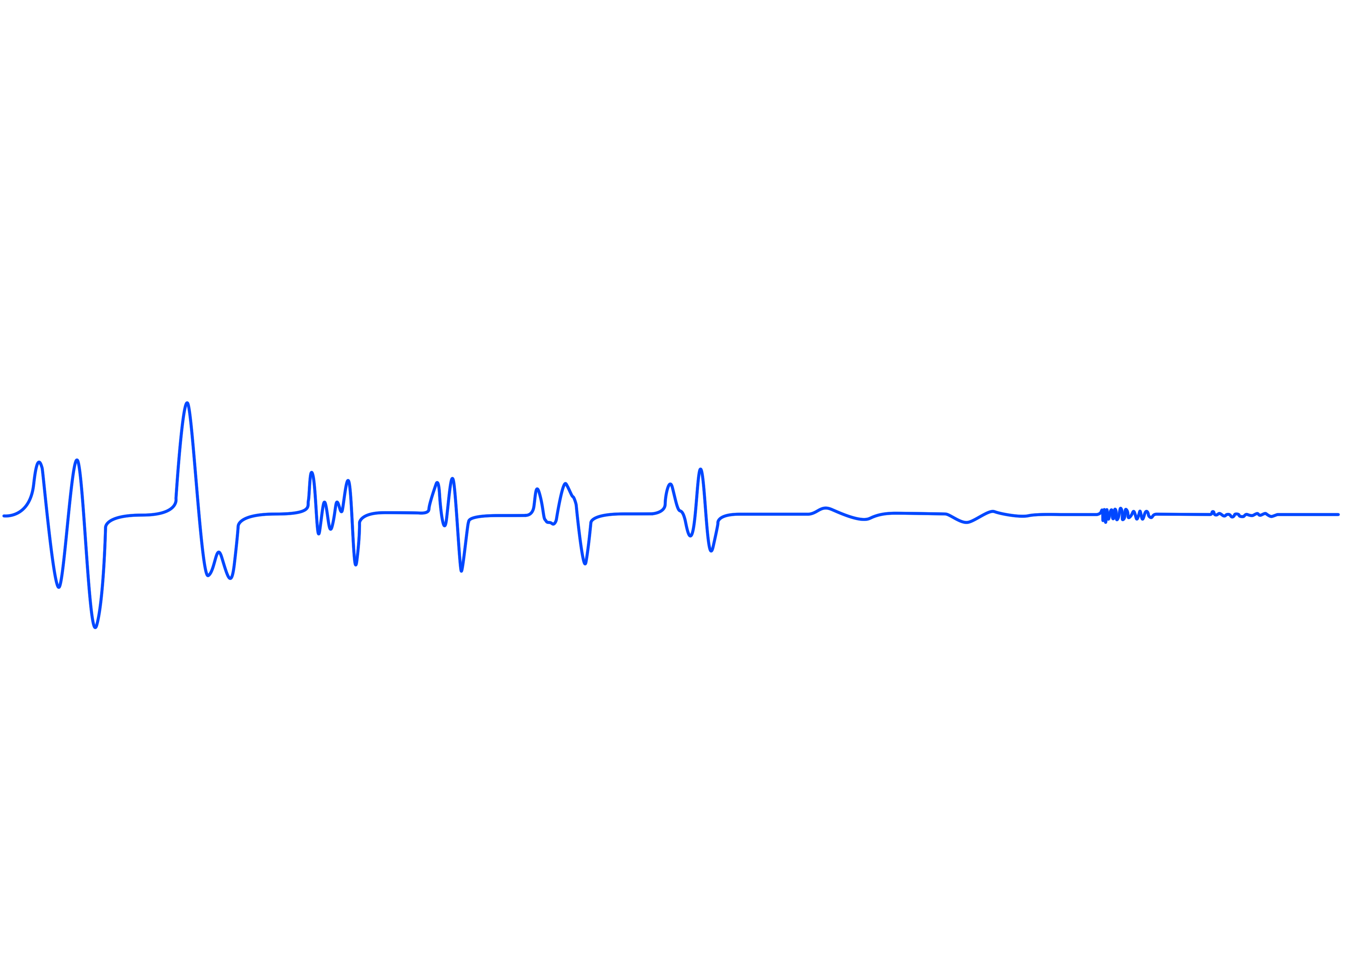
Bewegingsherkenning met een smartphone
Arne de Brabandere en Menno Keustermans
Begeleiders: Wannes Meert en Leander Schietgat
Motivatie
Proces
“Context awareness”
Gegevens verzamelen Features berekenen Classificeren
Motiontracker Motionfingerprint Weka
verschillende activiteiten opmeten en verdelen in : 1. Training set
2. Validatie set
optimaliseren van de verschillende parameters voor de afzonderlijke activiteiten
model genereren met machine learning
nieuwe gegevens classificeren
Waarom met smartphone?
- populariteit
- bruikbare sensoren
(accelerometer)
Activiteiten
Lopen Springen Wandelen Fietsen Trap op Trap af Lift omhoog Lift omlaag Tandenpoetsen Stilstaan
5
0
Springen

Slide 2
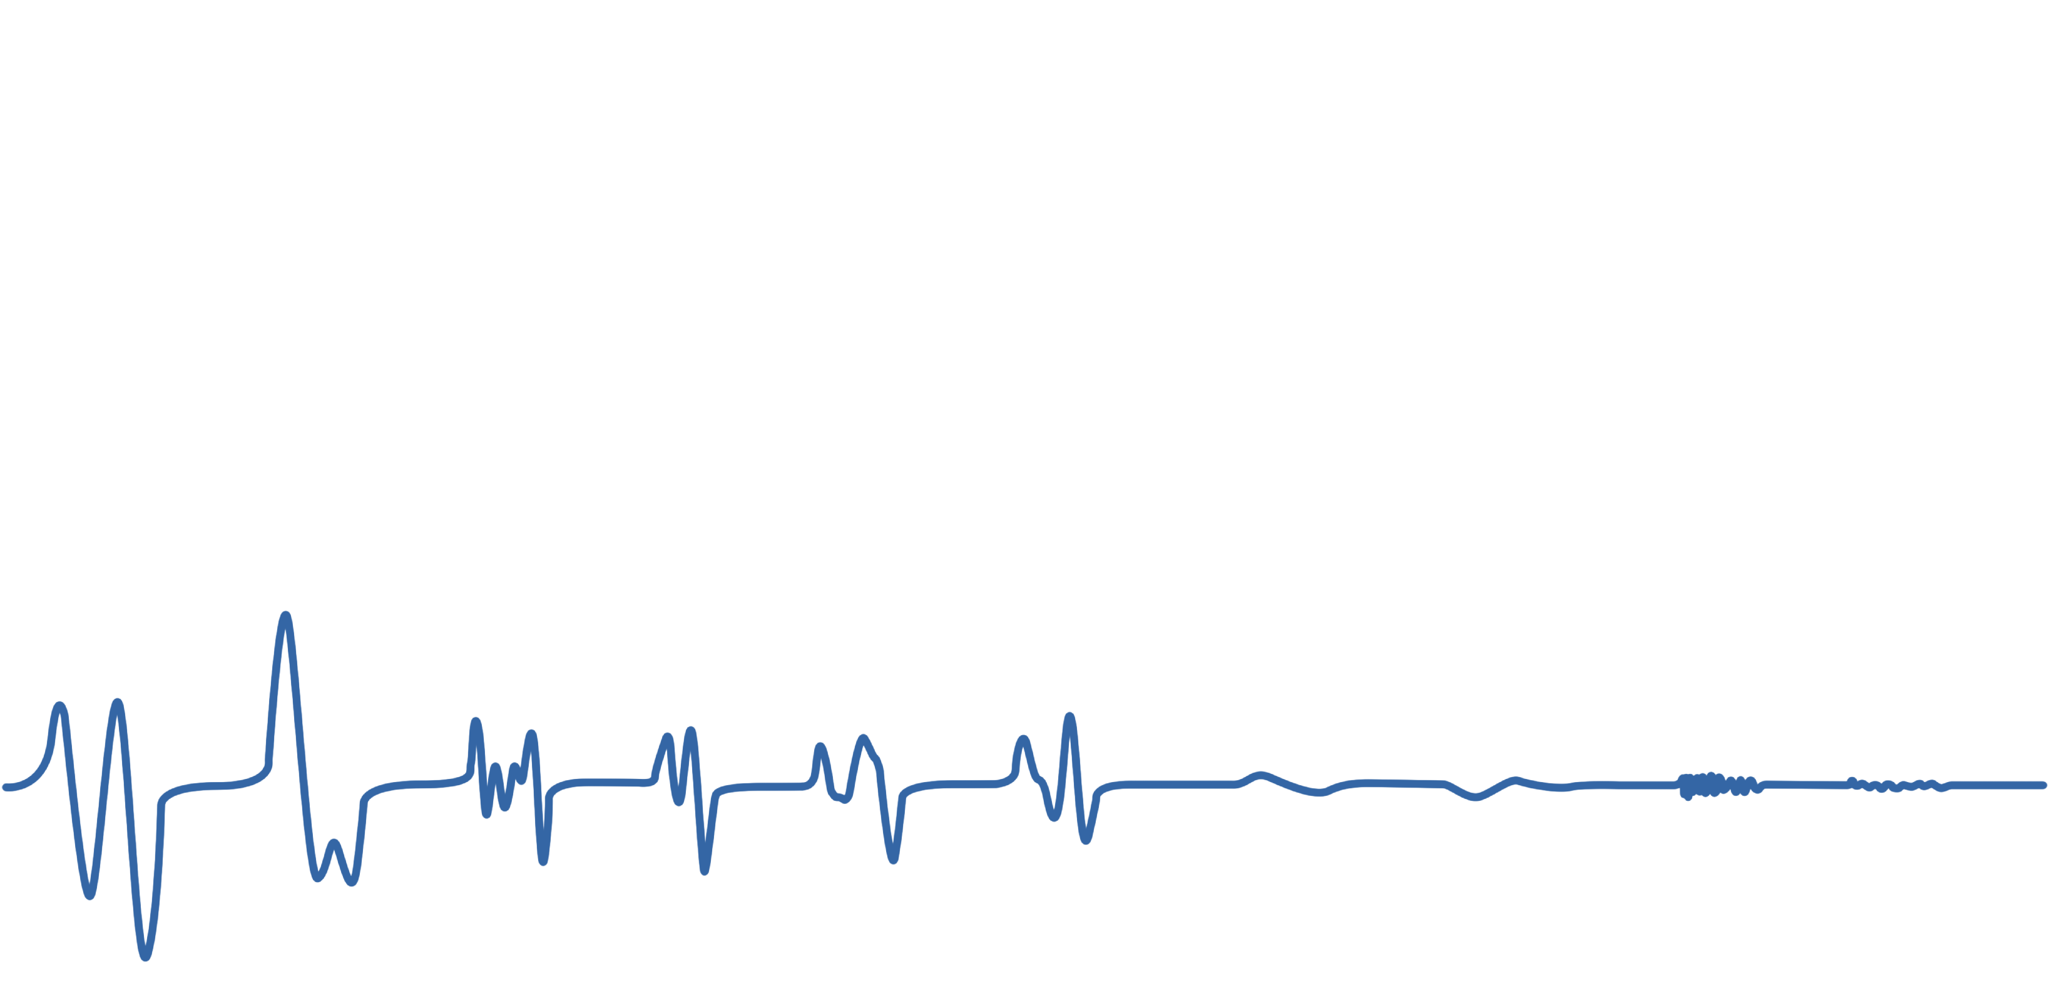
`
Bewegingsherkenning met een smartphone
Arne De Brabandere en Menno Keustermans
Begeleiders: Wannes Meert en Leander Schietgat
Motivatie en doelstelling
Een model genereren voor verschillende afzonderlijke bewegingen.
Waarom smartphone?
Populariteit van smartphone
Bruikbare ingebouwde sensoren, namelijk accelerometer
Het model gebruiken om een sequentie van bewegingen te analyseren. De afzonderlijke activiteiten herkennen in de sequentie.
Proces : afzonderlijke activiteiten
Smartphone gebruiken als 6D bewegingsdetector
1. Gegevens verzamelen:
1.Gegevens verzamelen:
tool: MotionTracker (*)
2. Features berekenen:
tool: MotionFingerprint (*)
Smartphone gebruiken als 6D bewegingsdetector
4 Types:
    Statistisch
    Fourier transformatie
    Wavelet
    Hidden Markov models
3D gyroscoop
3D accelerometer
Verschillende Activiteiten:
Springen
Lopen Wandelen Trap op Lift versnelt Tandenpoetsen
omhoog
Springen Fietsen Trap af Lift versnelt Stilstaan
omlaag
3. Classificatie:
tool: Weka
Model genereren van de afzonderlijke activiteiten met behulp van verschillende machine learning technieken:
Beslissingsbomen
Beslissingstabellen
RandomForest
Naive Bayes
Support Vector Machines
Conclusie en volgende stappen
(*) deze tools werden geschreven door Wannes Meert

